Slide 1
OPERSIONAL BANK SYARIAH
Assof.Prof. Dr. Sri Rochani Mulyani,S.E..,M.Si.,CIM.,CPS

Slide 2
SESI – 1
PENGERTIAN BANK SYARIAH
DASAR HUKUM BANK SYARIAH
PRINSIP SYARIAH
BENTUK USAHA BANK SYARIAH

Slide 3
DASAR HUKUM BANK SYARIAH
Adapun dasar hukum tentang bank syariah di Indonesia diatur dalam UU Nomor 7 Tahun 1992 tentang Perbankan, yang kemudian diubah dengan UU Nomor 10 Tahun 1998 tentang Perubahan atas UU Nomor 7 Tahun 1992 tentang Perbankan dan UU Nomor 21 Tahun 2008 tentang Perbankan Syariah

Slide 4
PRINSIP UTAMA
Sistem keuangan syariah termasuk sistem bank syariah adalah sistem keuangan yang berprinsipkan kepada syariah yakni berpegang teguh kepada Al-quran dan hadits. Sistem ini merupakan tata perekonomian yang diciptakan oleh Allah SWT dan dijalankan serta dicontohkan oleh Rasul dan sahabatnya.

Slide 5
PRINSIP DASAR EKONOMI SYARIAH
Tidak adanya kepemilikan yang mutlak atas sesuatu.
Semua sumber daya yang ada merupakan titipan dari Allah swt.
Menggerakkan ekonomi secara berjamaah.
Menjamin kepemilikan dari masyarakat dan perencanaannya untuk kemaslahatan banyak orang.
Pemerataan dari kekayaan.

Slide 6
MOTIF TRANSAKSI
Pada sistem operasi bank syariah, pemilik dana menanamkan uangnya di bank tidak Dengan motif mendapatkan bunga, tapi dalam rangka mendapatkan keuntungan bagi hasil. Dana nasabah tersebut kemudian disalurkan kepada mereka yang membutuhkan (misalnya modal usaha), dengan perjanjian pembagian keuntungan sesuai kesepakatan.

Slide 7
PRINSIP DASAR SYARIAH
Prinsip bebas maghrib (maysir, gharar, haram, riba, dan batil),
Kepercayaan dan kehati-hatian dalam pengelolaan kegiatan perbankan syariah, dan
Prinsip-prinsip yang didasarkan pada akad

Slide 8
MANFAAT PRINSIP SYARIAH
Dijamin oleh Syariat Islam Salah satu keuntungan dari adanya prinsip bank syariah adalah Anda dapat ikut andil dalam pelaksanaan syariah Islam dan muamalah berdasarkan Islam. Hal ini tentunya akan mendatangkan pahala bagi siapapun yang melakukannya.
Terhindar dari Potensi Riba Selanjutnya, manfaat lain yang dapat Anda rasakan ketika bertransaksi dengan prinsip syariah adalah terhindar dari potensi riba. Pasalnya, di dalam agama Islam, hukum riba adalah haram dan wajib dihindarkan. Dengan menyimpan uang pada bank syariah, tentunya Anda akan dijauhkan dari dosa riba.

Slide 9
Keuntungan Berdasarkan Bagi Hasil Tidak seperti bank konvensional lainnya yang akan memberikan bunga kepada nasabahnya, dalam bank syariah keuntungan yang akan Anda peroleh berdasarkan pada sistem bagi hasil. Yang dimana dengan sistem ini akan menguntungkan semua pihak yang terlibat dalam transaksi.
Telah Terjamin LPS (Lembaga Penjamin Simpanan) Dana nasabah yang disimpan dalam bank syariah dijamin oleh Lembaga Penjamin Simpanan (LPS). Nantinya lembaga ini akan bertanggung jawab dan siap menanggung risiko apabila terjadi kehilangan dana nasabah, bahkan hingga Rp2 miliar.

Slide 10
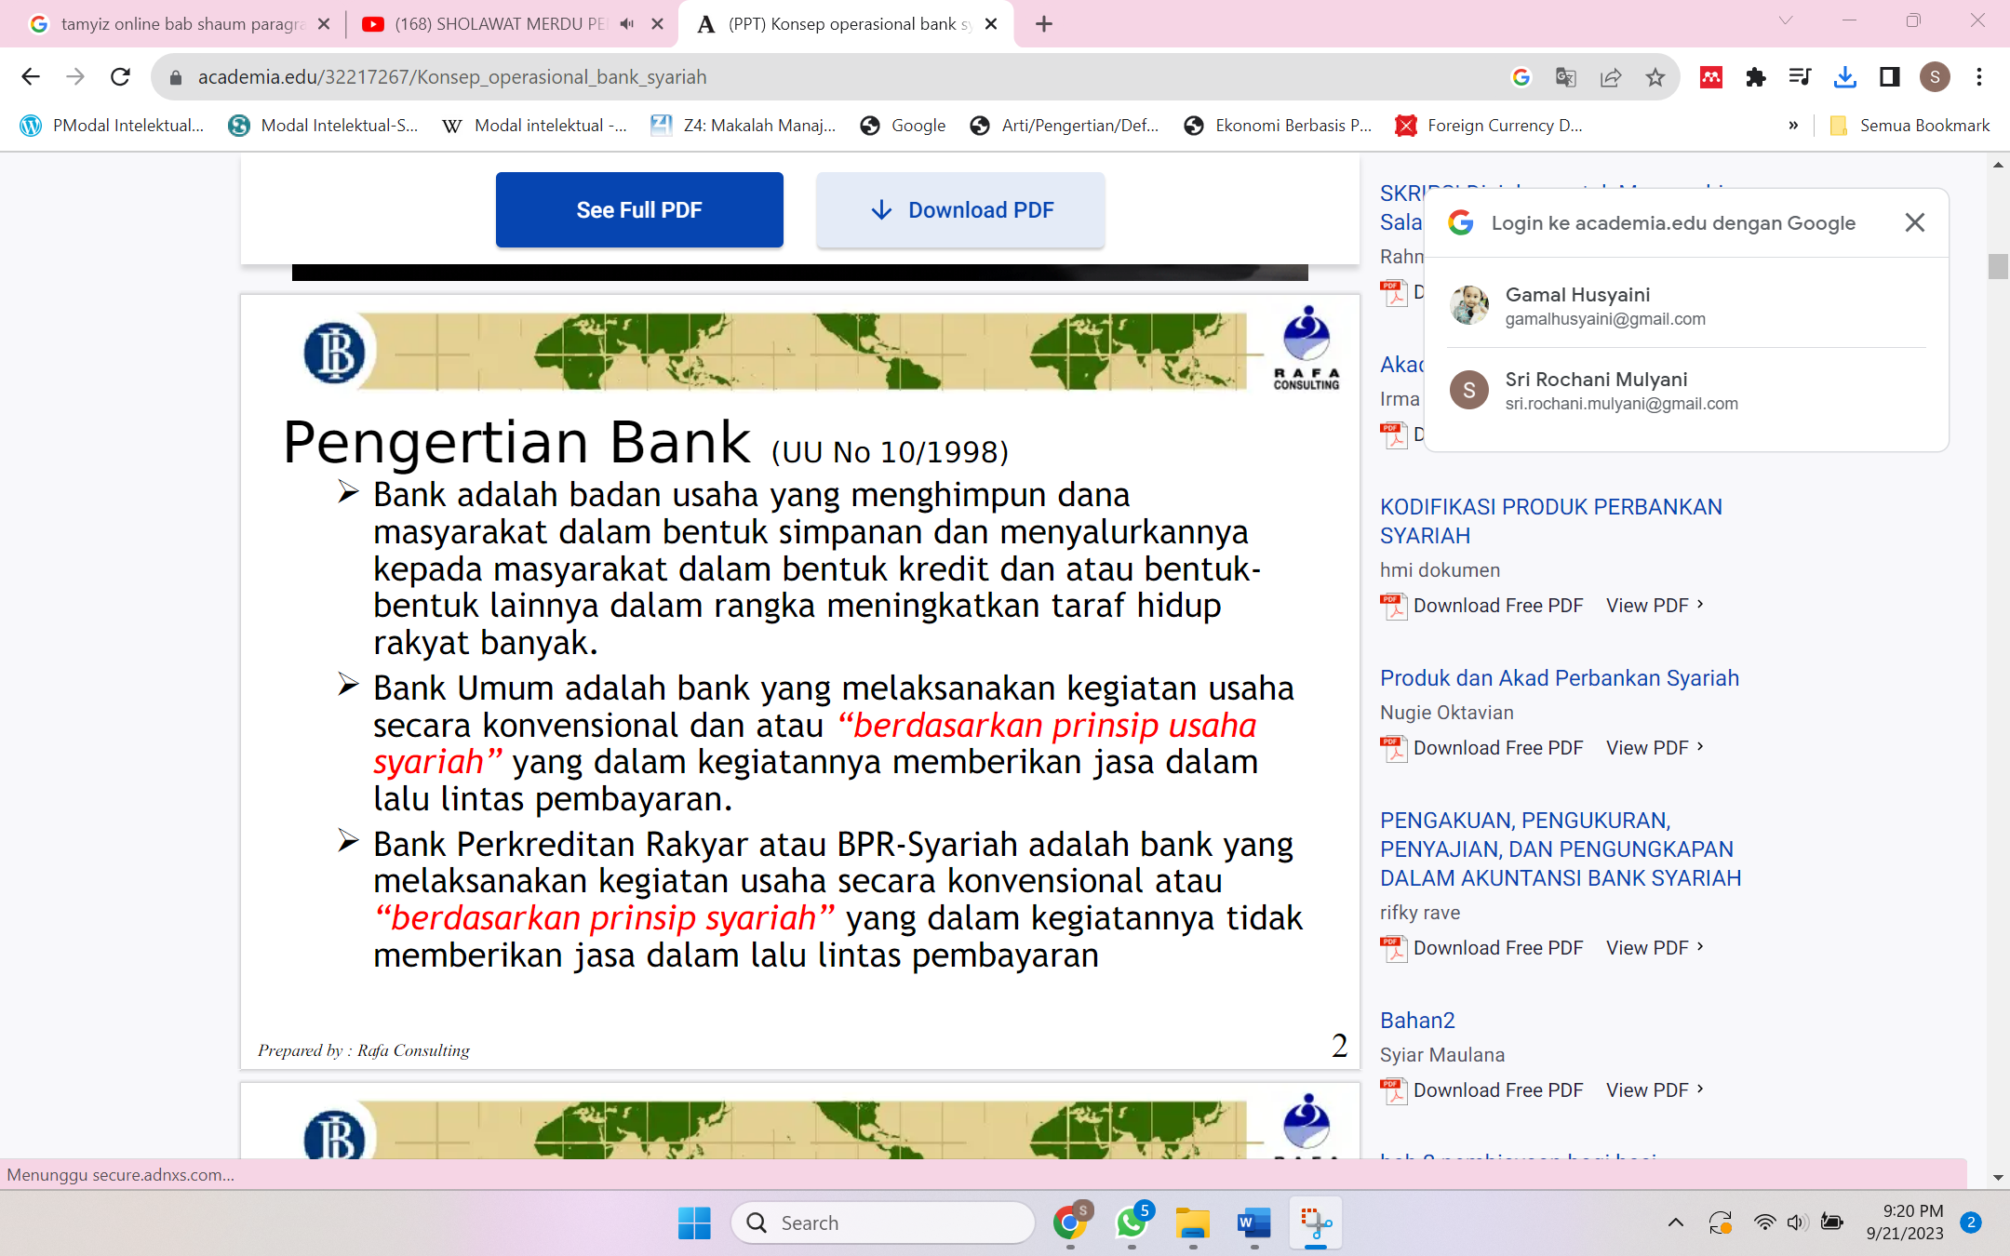

Slide 11
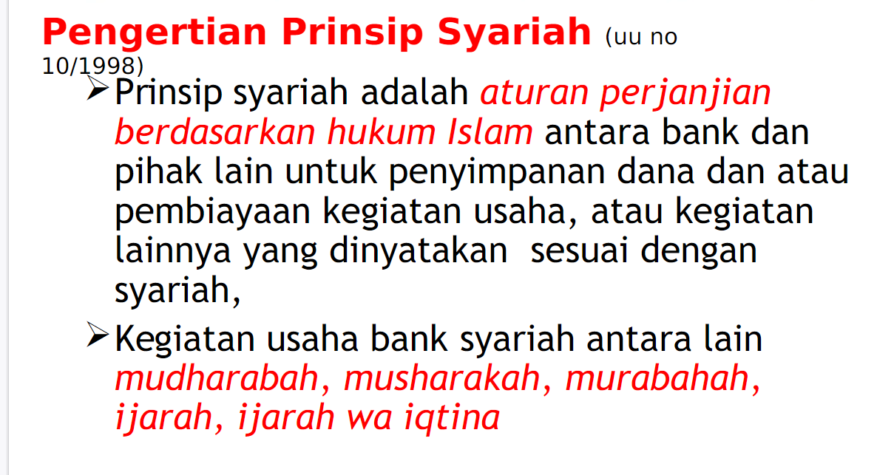

Slide 12
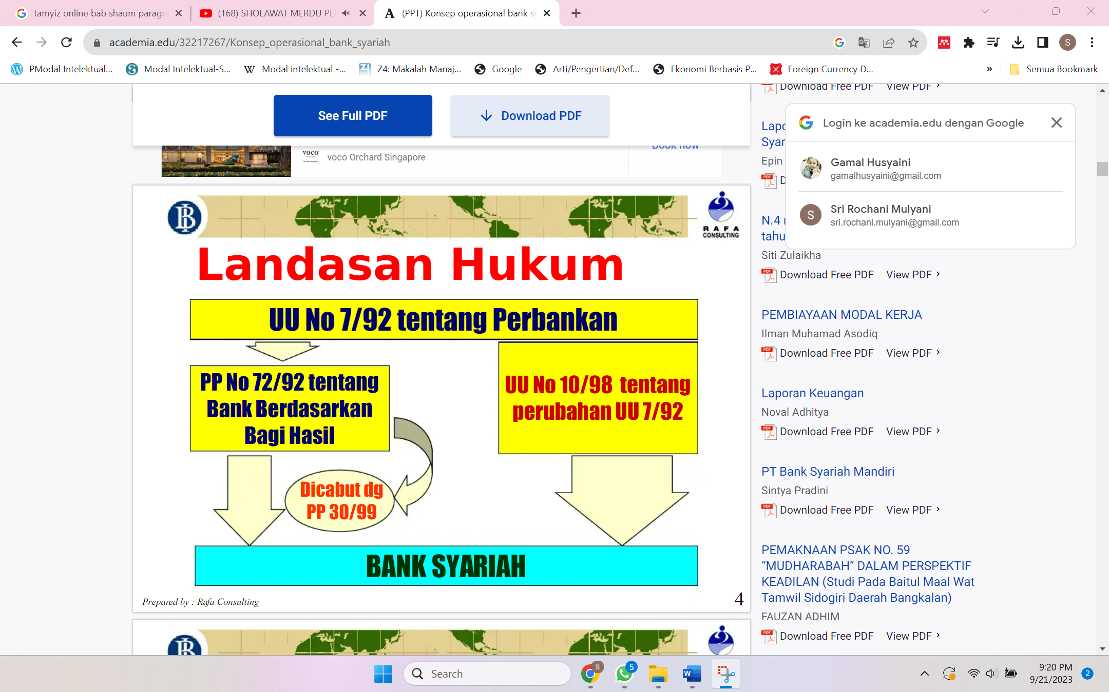

Slide 13
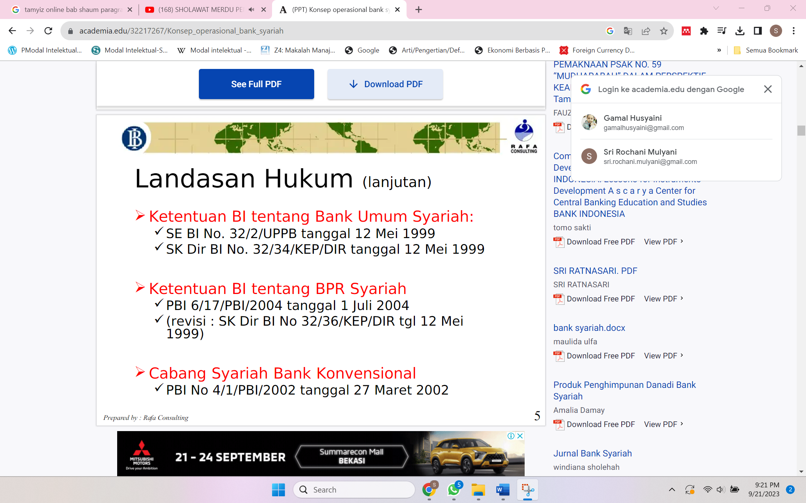

Slide 14
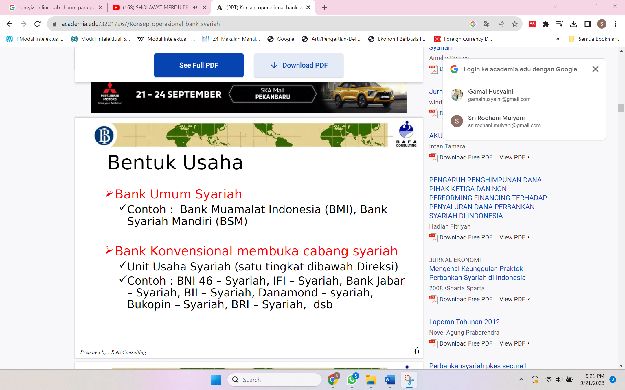

Slide 15
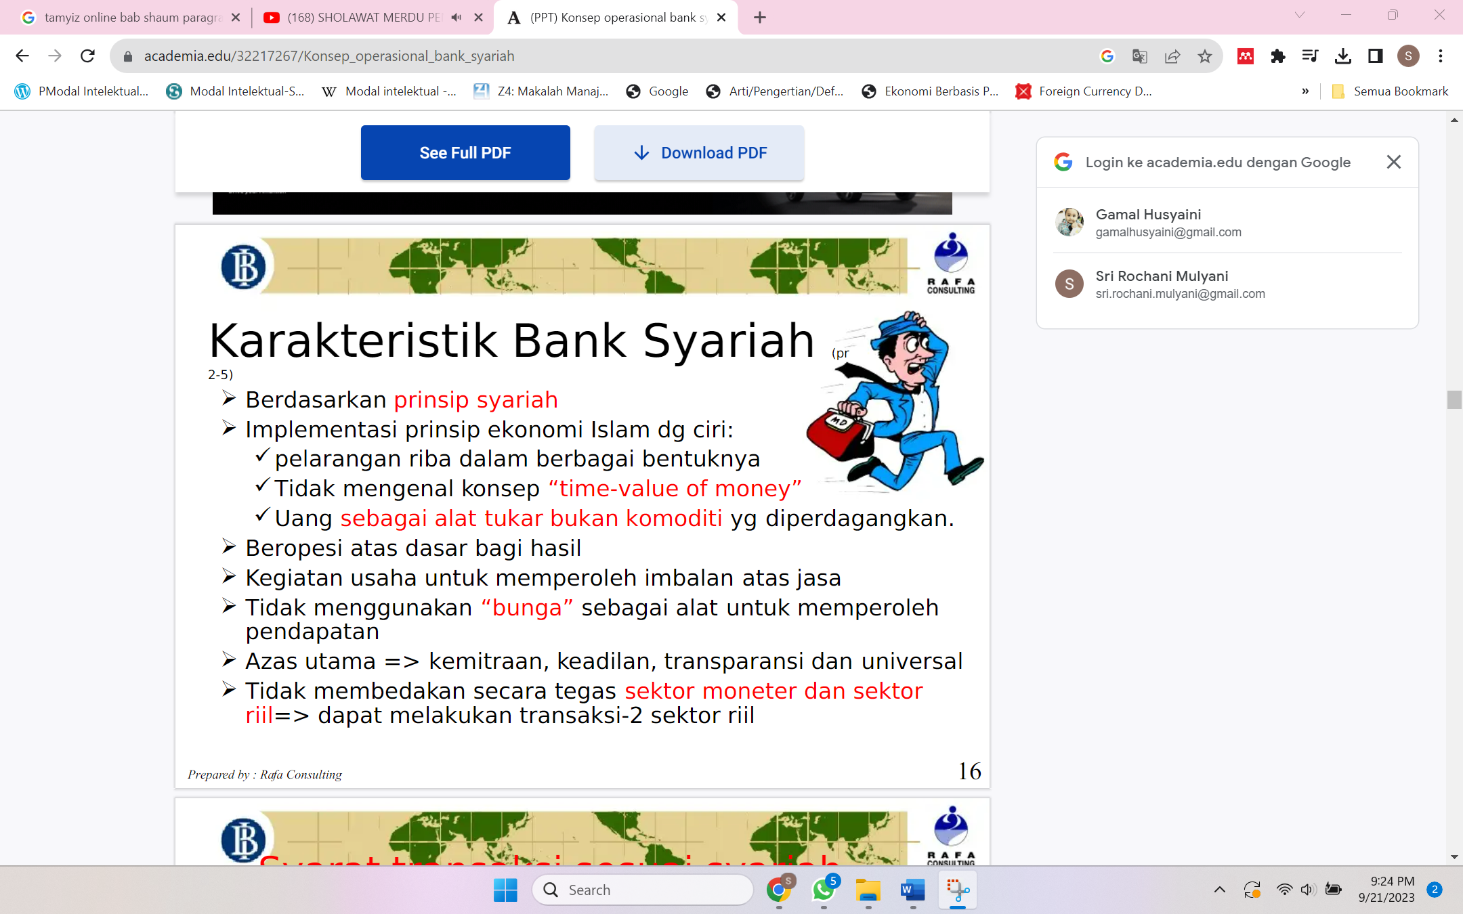

Slide 16
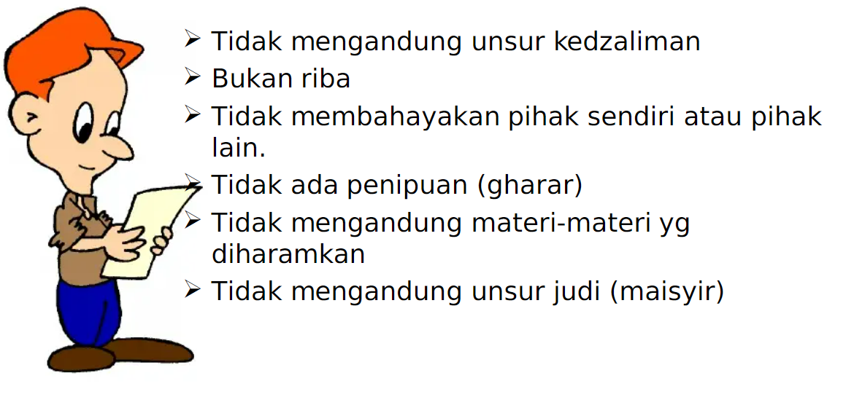
Syarat Transaksi Syariah

Slide 17
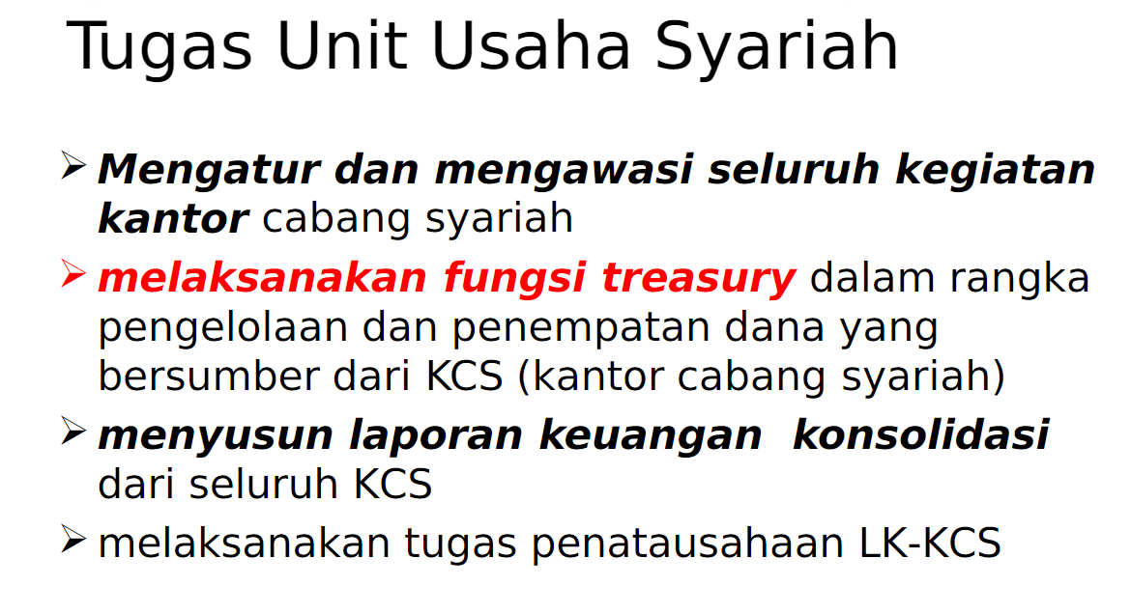

Slide 18
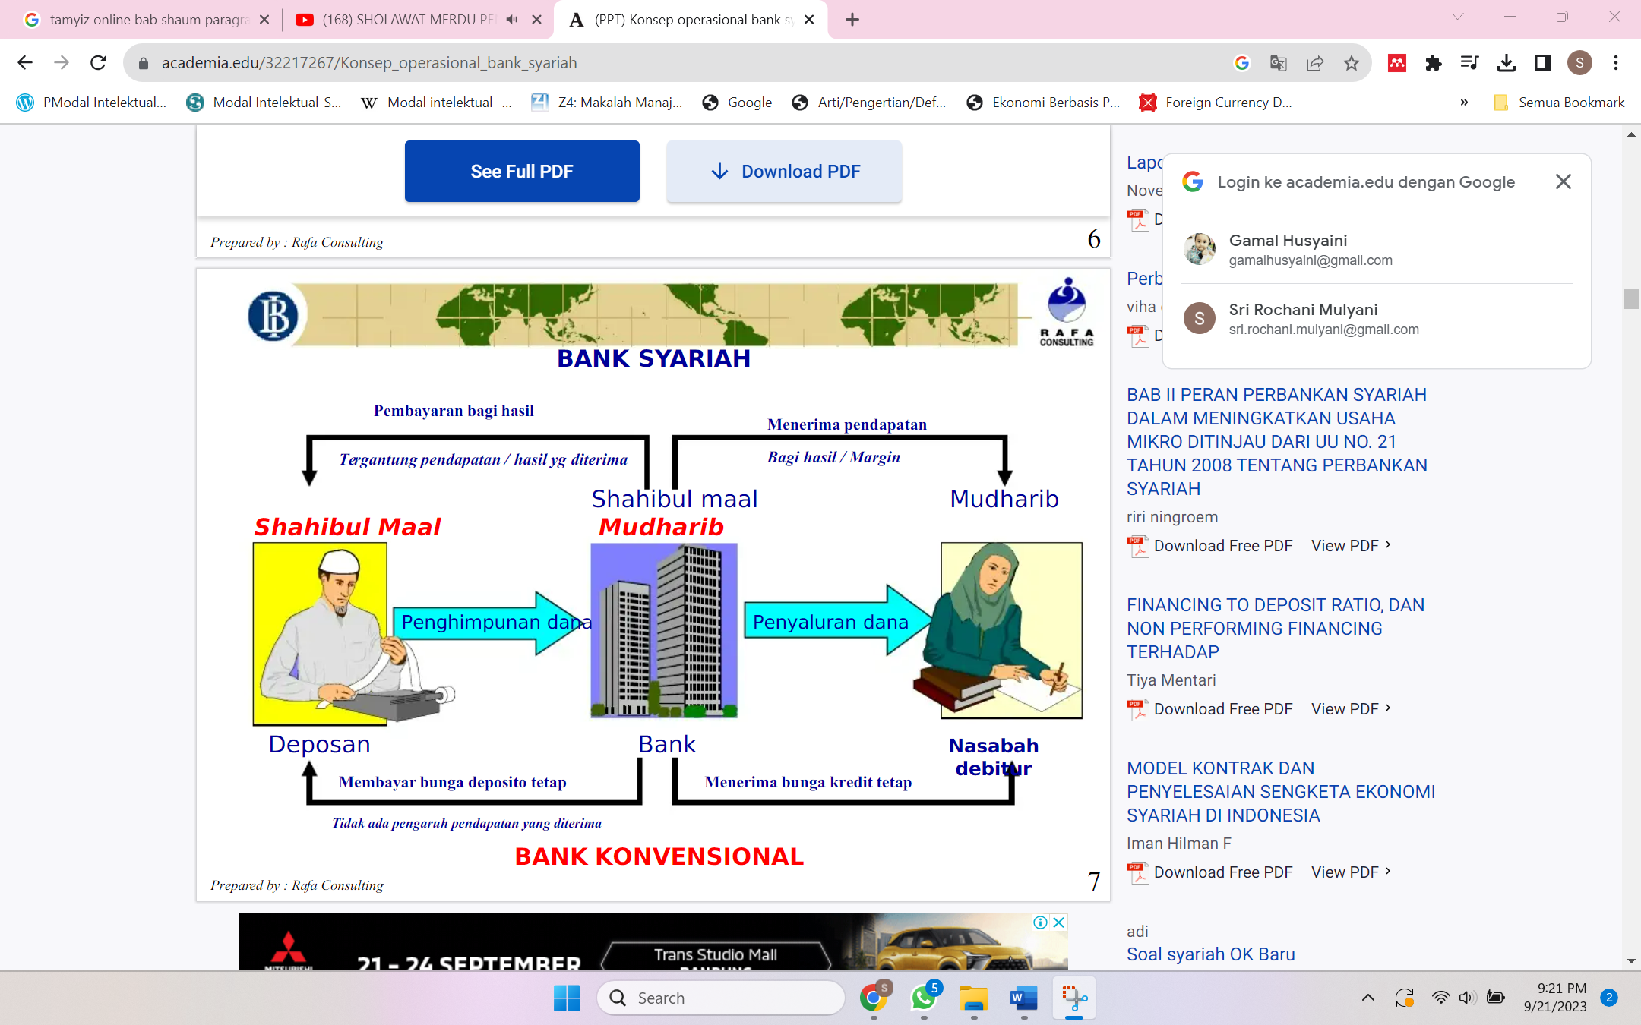

Slide 19
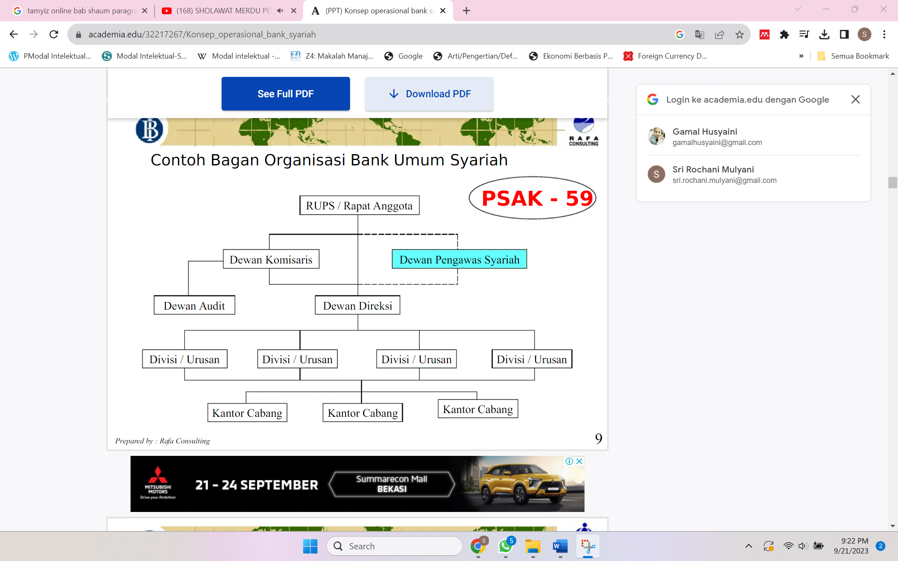

Slide 20
KUIS-1 Tgl. 5 Oktober 2023
Apa yg membedakan Bank Konvensional dengan Bank Syariah ?
Jelaskan landasan hukum Bank Syariah
Jelaskan Prinsip Syariah
Jelaskan bentuk usaha Bank Syariah

